Slide 1
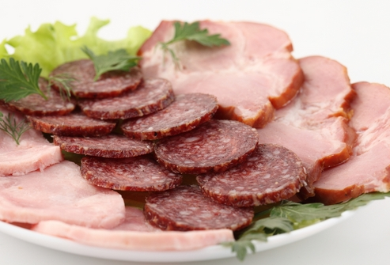
Презентація на тему : “ М’ясні продукти”
Підготували:
учениці 11-2 класу
НВОЛШДНЗ”Вікторія-П”
Тетерева Євгенія
Жигарьова Наталія

Slide 2
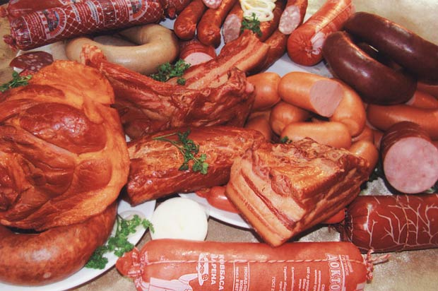
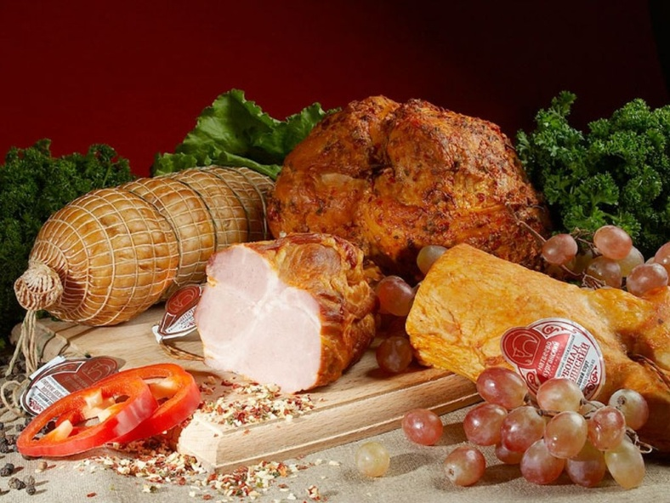
План
Види і класифікація м’яса
Склад і властивості м'яса
Споживчі якості м'яса
Виробництво м'яса
Ковбасні вироби
Натуральні напівфабрикати
Маркування м'яса
Відмова від споживання м'яса
Вегетаріанство-як спосіб вберегти себе

Slide 3
Види і класифікація м’яса
Власне м’ясо це м’ясо домашніх ссавців —великої та дрібної рогатої худоби, свиней, коней, кролів тощо.
М’ясо птиці це м’ясо домашніх птахів — курей, качок, гусей тощо.
Дичина — м’ясо диких звірів чи птахів.
М'ясо великої рогатої худоби залежно від віку і статі тварин поділяють на яловиччину дорослої худоби (волів, корів, биків) — від тварин віком від трьох і більше років, яловиччину молодняка — від 3 місяців до 3 років, і телятину — від 14 днів до 3 місяців.
Конкретні види м’яса називаються:
за видом тварин — яловичина, свинина, баранина тощо;
за частиною туші — ошийок, нога, лопатка тощо.
У європейському культурному просторі часто вживаються такі види м’яса:

Slide 4
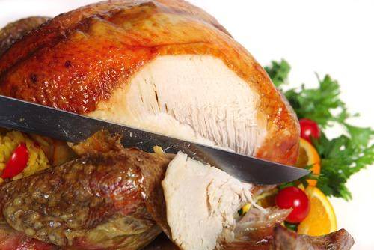
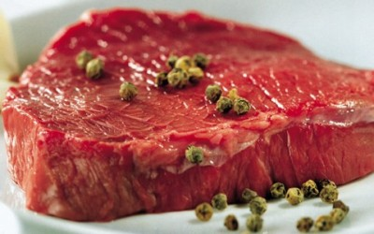
Види м’яса
Біле м’ясо:
  Пташине м’ясо
    Курятина
    Індичатина
    Гусятина
    Качатина
  М’ясо диких птахів:
    М’ясо дикої качки
    М’ясо фазана
    М’ясо куріпки
    Страусятина
    Перепелятина
Червоне м’ясо:
  Яловичина і телятина
  Свинина
  Овече м’ясо та ягнятина
  козяче м’ясо (козина)
  Конина
  Кролятина
  М’ясо нутрії

Slide 5
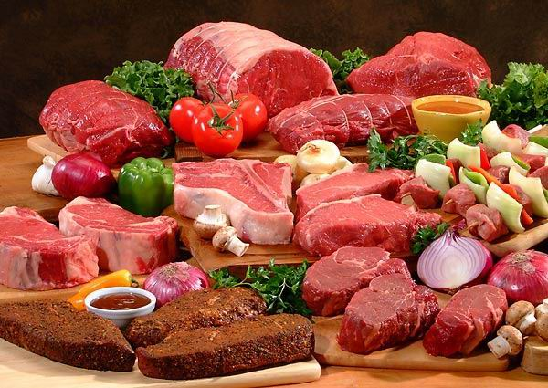
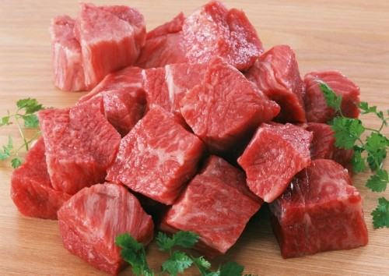
Споживчі якості м'яса
М'ясо є джерелом незамінних амінокислот, заліза й вітамінів групи В (ніацин, холін, рибофлавін, вітамін B6, вітамін B12). Особливо важливим для людини є залізо. Його складно отримати в достатніх кількостях з рослинних продуктів. До того ж, із продуктів тваринного походження воно краще засвоюється. Іншими важливими хімічними складниками м'яса є цинк, селен, фосфор. М'язова тканина бідна вуглеводами і не має клітковини. Вміст жиру в м'ясі може бути дуже різним у залежності від виду та природи тварини, а також від того, як цю тварину відгодовують, від частини тіла й методу приготування. Дичина зазвичай має менше жиру, ніж домашні тварини. Загальна тенденція попередніх десятиліть до вирощування жирніших тварин, у нас час поступається попитом на пісніше м'ясо.

Slide 6
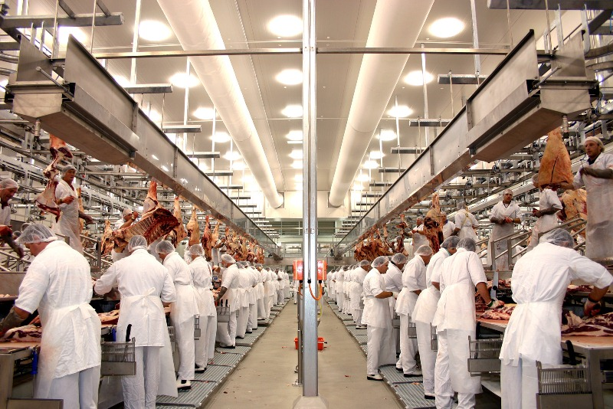
Виробництво м'яса
В Україні на душу населення споживається близько 45 кг м'яса на рік .З них близько 18 кг - свинина. При цьому експерти зазначають, що рівень споживання свинини з часом зростатиме .У структурі світового виробництва м'яса всіх видів свинина займає перше місце — 39,1%, на другому місці м'ясо птиці — 29,3%, далі йдуть яловичина — 25,0%, баранина — 4,8%, інші види м'яса — 1,8%.Ціни на ринку м'яса піддаються значним коливанням і залежать від якості, умов поставки та інших факторів.
У світовій торгівлі яловичиною і телятиною чітко виділяються за регіонами основні країни експортери й імпортери цієї продукції. Так, лідерами експорту є Австралія і Нова Зеландія (понад 25% обсягу світових поставок), а також Бразилія,Аргентина, Уругвай, країни ЄС і США. Основним імпортерами їхньої продукції є Японія, Республіка Корея, Іран, Єгипет.
Основні експортери баранини і ягнятини — Нова Зеландія і Австралія.За експортом птиці виділяються країни ЄС і США.
Особливе місце у світовій торгівлі м'ясом і м'ясопродуктами займають США. Відносно низькі світові ціни на ці товари привели до того, що ця країна віддає пріоритет імпорту перед власним виробництвом. Аграрна політика США все більш направлена ​​на підтримку експорту зернових, у тому числі фуражного зерна, в результаті чого потенційні можливості США сконцентровані не на експорті тваринництва, а на експорті «сировини» для їхнього виробництва.
Для виробництва 1,2 кг м'яса необхідно біля 8 кг зерна.

Slide 7
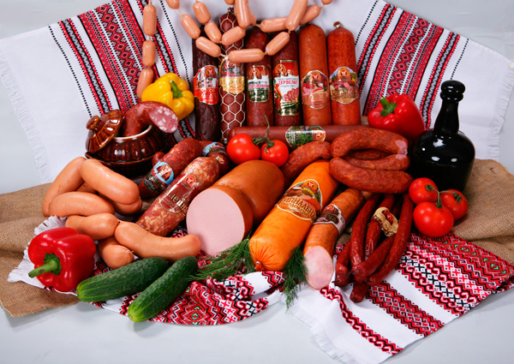
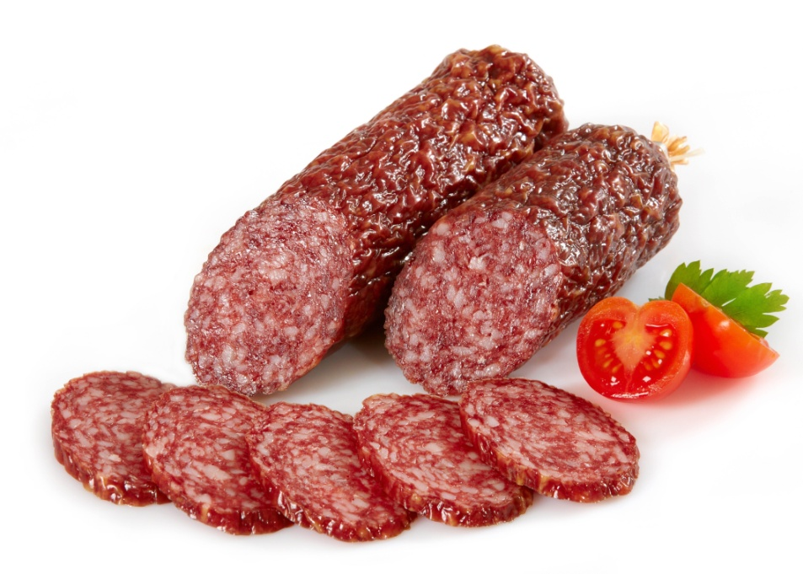
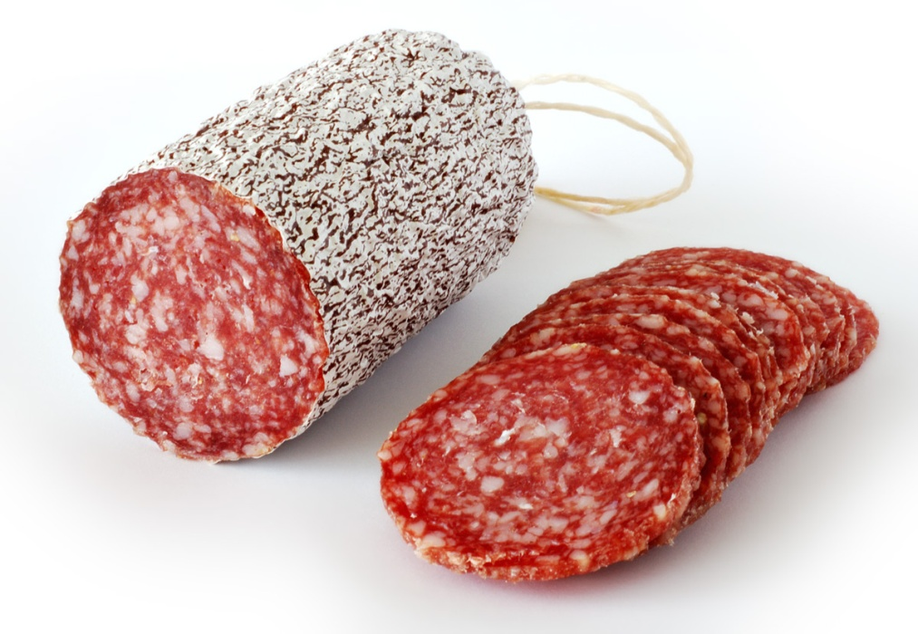
Ковбасні вироби
Ковбасні вироби — харчові продукти з м'яса, оброблені механічним та фізико-хімічними способами з додаванням деяких інших продуктів. Механічна обробка полягає у видаленні з м'яса неїстівних, малопоживний частин і його подрібненні. До фізико-хімічної обробки належать соління, дозрівання, обсмажування, варіння, копчення.
Розрізняють ковбасні вироби варені (в тому числі сосиски і сардельки), напівкопчені, копчені, копчено-варені, ліверні. До ковбасних виробів відносять також копченості. Сировиною служать: нежирна яловичина, свинина,шпиг, рідше баранина і м'ясо птиці

Slide 8
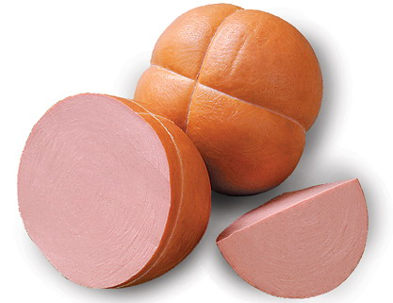
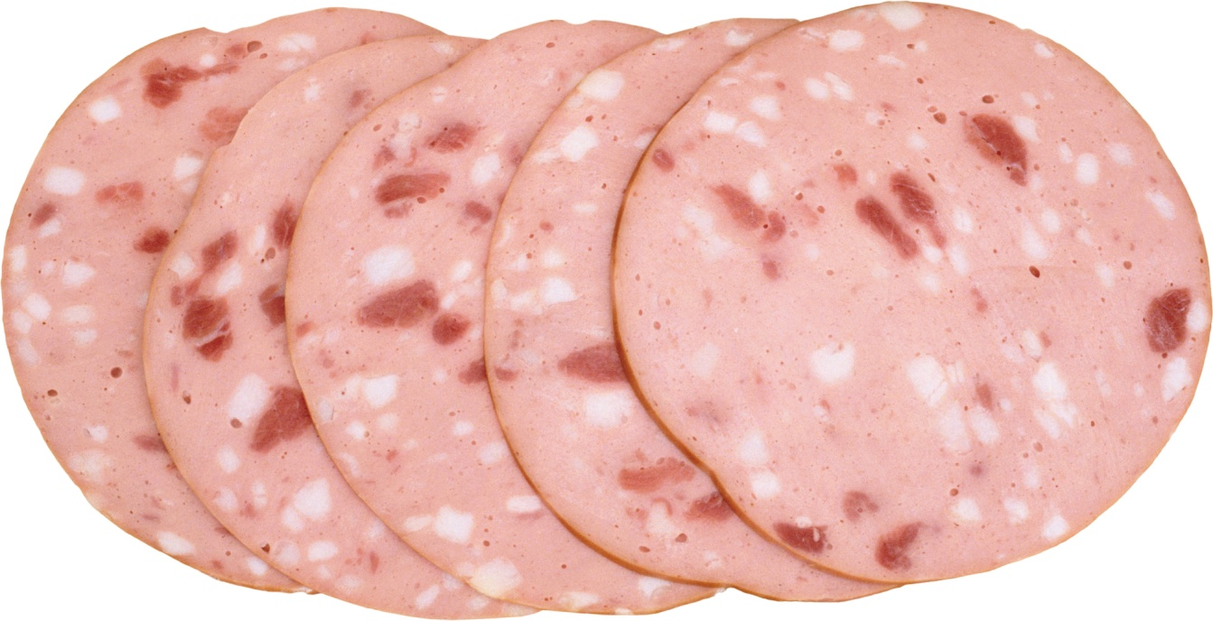
Особливості виготовлення
У ковбасному виробництві широко використовується допоміжна сировина: кухонна сіль, нітрати, аскорбінова кислота, штучні харчові барвники, фосфати та ін., без яких неможливо виготовити якісну продукцію.
Сіль поварена – основний смаковий та бактеріостатичний компонент.
Нітрати. Основний стабілізатор забарвлення м'ясопродуктів.
Штучні барвники. В останні роки для зменшення дії нітратів на організм людини та попередження харчових отруєнь нітратної етіології, вченими розроблені і запропоновані харчові барвники:
Кармазин – для забарвлення емульгованих та цільном'язових виробів. Застосовується у вигляді 1% водяного розчину у кількості 1…2,5 г на 100 кг сировини.
Аскорбінова кислота використовується в ковбасному виробництві для підвищення інтенсивності і стабільності кольору.
Цукор (фруктоза, глюкоза, декстроза). Використовується в ковбасному виробництві для надання смаку, а також для створення поживного середовища для розвитку молочнокислої мікрофлори.
Фосфати. Суміші солей фосфорної кислоти. Фосфати використовують при виготовленні ковбас як активатори, які: збільшують водозв'язуючу здатність м'яса, сполучають іони кальцію, підвищують рН середовища, викликають розпад актоміозину, підвищують емульгуючу здатність фаршу, сприяють розчиненню міозину та гальмують окислювальні процеси.
Спеції. Спеції – це прянощі, які додаються у ковбасні вироби для надання їм специфічного смаку і аромату.Необхідно враховувати, що спеції, практично, завжди засіяні мікрофлорою, серед якої значну питому вагу становить спорова мікрофлора, стійка до високих температур, що часто сприяє псуванню ковбасних виробів у процесі їх зберігання.
Ковбасні оболонки:
Натуральні оболонки – це спеціально оброблені і підготовлені відділи кишечника усіх видів худоби. Натуральні оболонки добре зберігають смакові властивості ковбас і використовуються у виробництві всіх видів ковбасних виробів.
Білкові оболонки. Білкові оболонки виробляють із обрізків шкур великої рогатої худоби відповідних розмірів та діаметру. Випускають їх під різними назвами: білкозин, кутизин, еластин, налуксин, фібрин, натурин. За міцністю і стійкістю до високих температур вони перевершують кишкові оболонки, але за технологічними властивостями і взаємодії з фаршем вони значно нижчі.

Slide 9
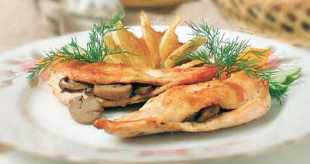
Натуральні напівфабрикати
Натуральні напівфабрикати — це шматки м’яса із заданими або довільними масами, розмірами і формою з відповідних частин туші.
їх поділяють на великошматкові, порційні та дрібношматкові. Крім того, натуральні напівфабрикати можуть бути як безкістко- вими, так і м’ясо-кістковими.
Натуральні напівфабрикати характеризуються вищою якістю порівняно з іншими видами напівфабрикатів, оскільки їх виготовляють переважно з найніжніших частин м’ясної туші. Завдяки видаленню з м’яса кісток, сухожиль і хрящів підвищується його поживна цінність, тому натуральні напівфабрикати мають значний вміст білків і незначну кількість жиру.
Для виробництва натуральних напівфабрикатів використову­ють яловичину і баранину першої і другої категорій, свинину — першої — четвертої категорій, телятину. Не допускається вживан­ня м’яса биків, кнурів, баранів та козлів, а також м’яса, замороженого більше ніж один раз.

Slide 10

Маркування м'яса
Залежно від вгодованості та результатів ветеринарно -санітарної експертизи на кожну тушу, напівтуші або четвертини м'яса всіхвидів тварин нешкідливої фарбою фіолетового кольору ставлять клеймо. На клеймі зображено скорочена назва республіки, номер підприємства іслово «Ветосмотр». Клейма встановлені наступних основних форм: круглої,квадратної і трикутної.
Кругле клеймо ставлять на яловичині, молочної телятині, баранини,козлятина і конину I категорії, свинини жирної і беконної, м'ясі поросят I категорії, а додатково на м'ясі поросят ставлять штамп - букву «М» на бирці.
Квадратне клеймо ставлять на яловичині, баранині, козлятині і конині IIкатегорії, свинині м'ясної, обрізний, м'ясі підсвинків і поросят II категорії, а додатково на м'ясі поросят ставлять штамп - букву «П».
Трикутним клеймом маркують тощее м'ясо всіх видів тварин.
Кількість клейм залежить від товарної оцінки м'яса. На кожну напівтуші яловичини I категорії накладають п'ять клейм: на лопаткову, спинну,поперекову, стегнову і грудну частини. На тушу баранини ставлять 5 клейм здвох сторін: симетрично на лопатки, стегнової частинах і одне клеймоправоруч на грудної частини.

Slide 11
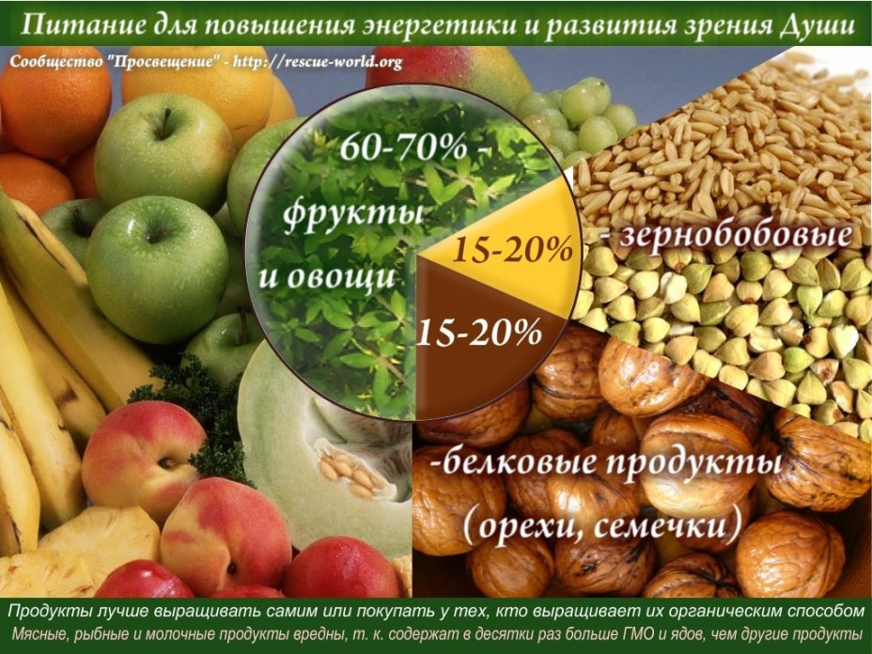
Відмова від споживання м'яса
Деякі групи людей відмовляються від вживання м'яса взагалі, або лише деяких його видів, або тільки протягом деякого часу (наприклад, під час релігійного посту). Причини цього бувають часто етичного, релігійного, а також дієтологічного характеру. Прихильники вегетаріанства принципово виключають зі свого раціону м'ясо і рибу, саме з етичних причин, а також найчастіше відмовляються від тваринних продуктів взагалі, таких, як молоко та яйця. У деяких культурах, виключають вживання м'яса в їжу, іноді використовуються його аналоги.
У деяких релігіях або повністю заборонено вживання м'яса, або м'яса конкретних тварин (наприклад, свинини або яловичини).
Американська асоціація дієтологів і Дієтологи Канади стверджують, що вегетаріанські дієти, при правильному плануванні, є здоровими і повноцінними на будь-якій стадії людського життя, а також можуть сприяти лікуванню і запобіганню певних захворювань. При цьому в деяких випадках, якщо спостерігаються низькі рівні будь-яких речовин в організмі, вегетаріанцям рекомендується приймати харчові добавки, вітаміни або продукти, збагачені вітамінами і мінералами.

Slide 12
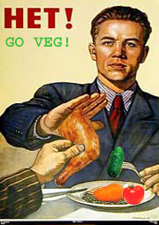
Вегетаріанство-як спосіб вберегти себе
Великомасштабні наукові дослідження показали, що смертність від ішемічної хвороби серця є нижчою у вегетаріанців-чоловіків та у вегетаріанців-жінок, ніж у невегетаріанців.Можливим поясненням даної залежності є нижчий рівень жирів в крові вегетаріанців, в порівнянні з невегетаріанцями.Також важливим фактором є те, що вегетаріанська дієта містить менше холестерину та тваринних білків та більше вуглеводів, клітковини та таких антиоксидантів як Вітамін С та Е.Наукові дослідження також сходяться у висновках щодо зв'язку вегетаріанського харчування та підвищеного кров'яного тиску. В результаті досліджень було виявлено, що частота гіпертензії була статистично значимо нижчою у вегетаріанців, ніж у невегетаріанців. Можливим поясненням нижчого кров'яного тиску у вегетаріанців є сумарний ефект різних корисних сполук, таких як калію, магнію, антиоксидантів, харчових жирів та волокон, що містяться у рослинних продуктах.

